Slide 2
Présentation Eloquant
Votre partenaire pour valoriser votre Relation Client

Slide 3
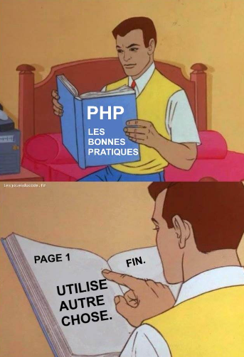
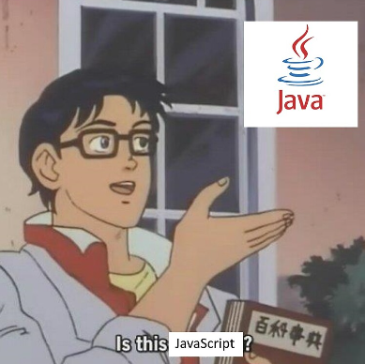
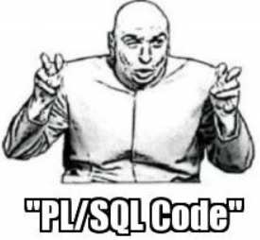
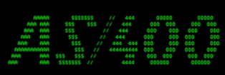
Diplômée Master MIAGE – 09/2010
M2 Alternance HARDIS Groupe
M1 Stage HARDIS Groupe
L3 Stage
Une société de Conseil
en formation

Slide 4
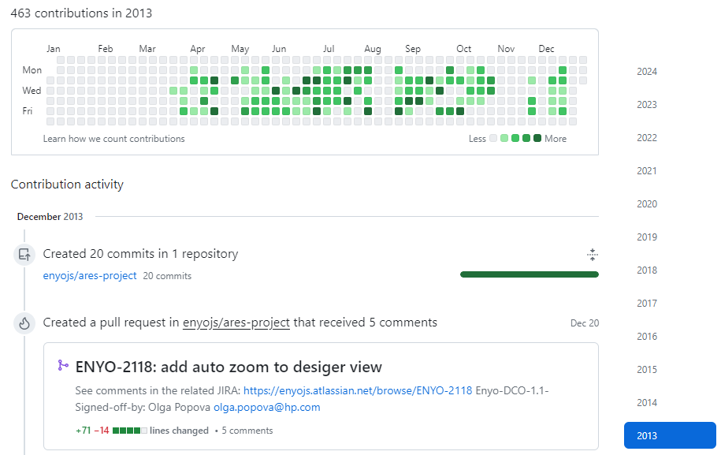
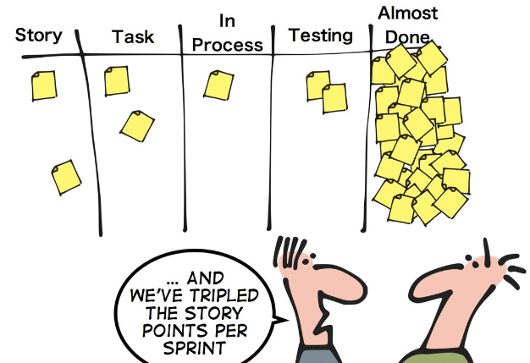
ALTRAN (3 ans)
Développeur Frontend – prestataire Hewlett-Packard
Framework open source

Slide 5
Eloquant (4 ans) – Dev’
Lead Frontend – (4ans)
AngularJS, Java JEE, Spring, Angular, IHM

Slide 6
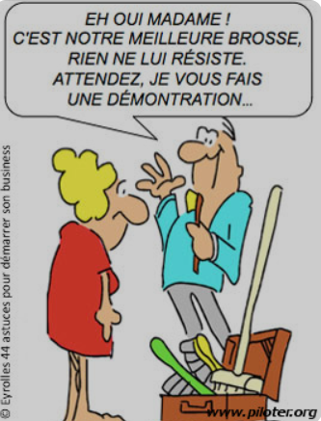
Eloquant (4 ans) – Cheffe de projet depuis 01/01/2016

Slide 7
Qui sommes-nous?
Eloquant en quelques chiffres

Slide 8
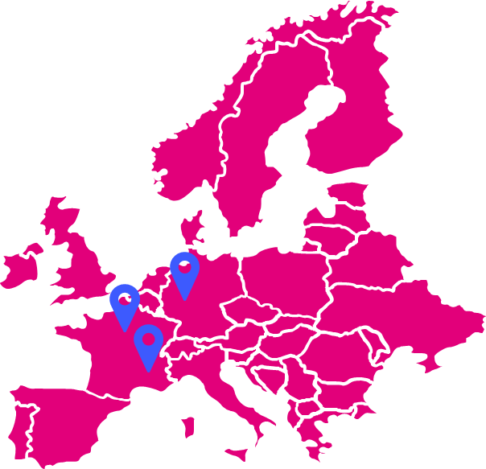
Expert européen de la Relation Client
Notre entreprise :
20 ans d’engagement
Notre offre : approche 360°
au service de la performance
Nos clients :
et de la culture Client
20 ans d’expérience
d’éditeur de logiciel en mode SaaS
450 millions d’interactions
320 clients
3 sites en Europe
150 millions d’enquêtes
+40 pays
120 experts
Certifications ISO
27 001 et 27 701
98%
Notes:
ENTREPRISE (engagement) : 20 ans d’expérience d’éditeur de logiciel en mode SaaS, 3 sites : Paris, Grenoble, Francfort, 120 experts engagés au service de la Relation Client
OFFRE (performance) : 450M interactions multicanales / 150M d’enquêtes multicanales / Certifiations ISO 27001 (à l’époque, Eloquant était parmi les 1ères entreprises de son secteur à se faire certifier et désormais 27 701, là encore, pionnière à obtenir cette certification en 2022) + 3 data centers redondés et sécurisés en France
CLIENTS (Culture client) : 320 clients nous font confiance, +40 pays sur les différents continents, 98% = taux de fidélisation annuel

Slide 9
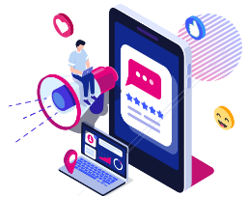
Concrètement
Interagir
Interagir
Selfcare, conseiller
Enquête
à chaud
Collecter & analyser
Action suite à l’enquête (traitement de l’insatisfaction,
publication d’avis, )
Impacter
Pour des clients & collaborateurs engagés
Notes:
Concrètement, si nous prenons l’exemple d’un client qui souhaite s’équiper de [PERSONNALISER en fonction du secteur / des problématiques et enjeux clients]
EXEMPLE 1 :
Il va par exemple appeler le service client de votre marque, échanger via un callbot, puis demander à échanger avec un agent => ce que permet notre solution eloquant CONTACT
A la suite de cet échange, un rapide questionnaire va recueillir son avis => via notre solution eloquant FEEDBACK
Dans notre exemple, si le client considère qu’il a attendu trop longtemps et qu’il n’a pas eu toutes les informations demandées, il peut manifester de l’insatisfaction => dans ce cas, notre solution permet de déclencher une alerte, et par exemple de programmer un ticket de rappel si le client est enregistré dans votre CRM. Le client pourra ainsi être rappelé pour trouver une solution et répondre à son besoin (Valeur = principe de win back du client)
EXEMPLE 2 :
Un peu plus tard, le client peut avoir besoin d’une information. Il va se rendre sur votre site internet, échanger via un chatbot, puis demander à échanger, toujours via le chat, avec un agent si sa demande est complexe
De la même manière, à l’issue de l’échange, un questionnaire peut lui demander son avis
Et lui proposer de laisser son avis (sur Google My Business, ou Truspilot par exemple) => cet avis viendra ainsi alimenter les avis sur internet (Valeur = alimentation de la notoriété digitale et de l’image de votre marque)
=> Au final, la valorisation de votre Relation Client se traduira par des CLIENTS et des COLLABORATEURS engagés (car équipés d’outils qui leur permettre de servir au mieux le client, avec des réponses réactives, complètes et sur-mesure)

Slide 10
Valoriser votre Relation Client
Interagir
Interagir
Capter leur satisfaction
Fluidifier les interactions des clients
Transformer en valeur
Centre de Contact
Voix du client
Collecter & analyser
Impacter
Vision stratégique, pilotage opérationnel 360°
Notes:
Dans ce contexte, nous nous positionnons comme un partenaire qui vous accompagne pour valoriser votre relation client :
Fluidifier les interactions avec les clients, via notre solution de Centre de contact => afin de vous permettre de délivrer une expérience homogène sur l’éventail des canaux (voix, mail, chat, etc.)
Capter la satisfaction des clients à l’issue de ces interactions, via notre solution de Voix du Cilent => afin de recueillir la voix du client au plus près de son vécu
Et la transformer en valeur => en diffusant l’information et en permettant de l’actionner (de manière stratégique, avec une vision globale, macro des parcours et de manière très opérationnelle, concrète, suite à une interaction
Nos soutions vous permettent ainsi d’INTERAGIR avec vos clients via notre Centre de Contact, de COLLECTER et d’ANALYSER la Voix du Client et de la transformer en valeur, que ce soit au niveau stratégique ou opérationnel

Slide 11
Nos offres
Des solutions natives, puissantes & complémentaires
Solution
Solution
Gestion des interactions multicanales
Enquêtes multicanal
Intégration avec les différents SI/CRM (Salesforce, MS Dynamics…)
IA sémantique
Monitoring Parcours Client
Selfcare (SVI, Chatbot, Callbot…)
Publication
des avis

Slide 12
Nos offres clé en main
Des offres
clés en main et un accompagnement permanent
Acteur SaaS
Éditeur SaaS
Intégrateur
Expertise télécom
Expert métiers Relation Client
CX Consultants
Chefs de projet, chargés d’études, linguistes, TAM
Support & audit

Slide 13
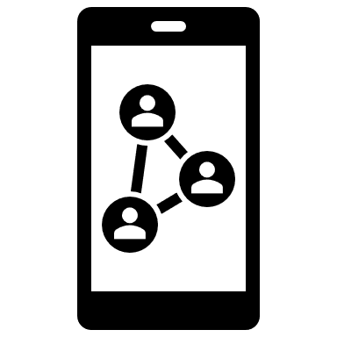
Nos clients : des champions de la CX
Quelques
références
-
Variété sectorielle
-
Clients historiques
& nouveaux
clients
Notes:
- Clients historiques : comme Orange, qui a été l’un de nos tous 1ers clients et qui le demeure, depuis plus de 20 ans, et des clients récents qui nous font confiance pour les accompagner dans leurs approches de Relation Client

